Slide 1
普物實驗室-物理教具
2016/10/5 更新
蘇芷萱

Slide 2
物理教具-分類清單
力學
雙珠競走
神奇的旋轉椅-角動量守恆的有趣現象
會倒退嚕的神奇牛奶罐
龍捲風製造機
泡泡膜與表面張力
紅酒禮儀杯 Civilized Wine Glass
電磁
韋氏感應起電機
漂浮地球儀
人體電流感應
Feel Flux慢速掉落磁球-雙鋁杯
熱能
史特林引擎
賽貝克效應(Seebeck effect)
永動機存在嗎-神奇的喝水鳥
隔空點火
記憶合金風車
近代
螢光黨來了-石頭變珠寶
能源
簡易氫氧燃料電池
太陽能發電
風力發電
水力發電
波
空氣共振柱演示儀
神龍沐浴-神奇的共振現象
空氣砲(加乾冰)
光學
看得到摸不到/神奇的雙凹面鏡組
玄機杯
被關起來的光

Slide 3
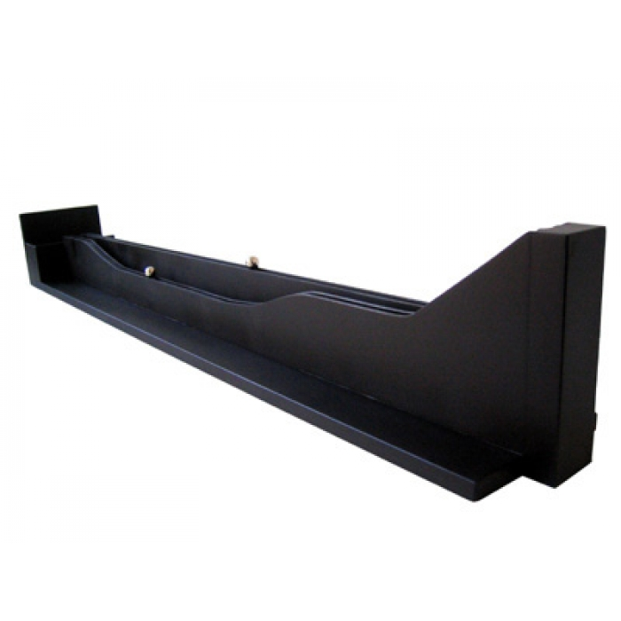
雙珠競走
[法一]: 因為只考慮水平方向運動，直接加諸球上的重力加速度為垂直方向可不考慮。在斜面上的球另外受到垂直於軌道的正向力，此正向力的水平分量提供球水平方向的加速度，下坡時於水平方向作加速運動。上坡時雖為減速運動，但速度仍大於原水平速度，故兩球以同樣水平距離考慮時，有下降的球所需時間較短。
[法二]:若以v-t 圖來討論，也許更容易瞭解。走水平直線的軌道時，球的速度都一樣，假設初速$v_{0}$，其v-t圖如Fig.1所示。走下凹的軌道時，假設初速也是$v_{0}$ ，其v-t圖如 Fig.2 所示。在${∆t}_{1}$期間軌道的正向力提供了水平的加速度，使得球由斜面滑下時，水平的速度增加了，變成了$v$($v$ > $v_{0}$ )。接著在${∆t}_{3}$期間以$v$的速度行進，雖然在${∆t}_{2}$ (${∆t}_{2}={∆t}_{1}$) 期間減速回原本的初速$v_{0}$，但已經超越了在水平軌道運動的球了。
圖中v是「速度水平分量」，由於v-t 圖下的面積代表位移大小，在我們的實驗裡，兩個軌道的位移是一樣的（雖然路徑長不一樣）。由Fig.1 和Fig.2的比較可知，若面積$A_{1}$等於$A_{2}$（位移一樣），那麼$t_{2}$一定小於$t_{1}$。也就是說，可以花較少的時間卻有相同的位移，即比較快到達的意思。

Slide 4
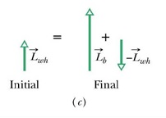
神奇的旋轉椅-角動量守恆的有趣現象
重力與正向力對垂直軸的外合力 矩為零，所以系統(人+ 椅子)垂 直方向的角動量會維持定值。

Slide 5
會倒退嚕的神奇牛奶罐
眼見為憑，你/妳不得不相信這世界上竟然有會倒退嚕的牛奶罐。想想看，它是怎麼辦到的?它是否違反了物理定律?

Slide 6
龍捲風製造機
利用硬幣等圓形物體，透過特殊軌道設計，產生如同龍捲風般的運動效果。
原理：力圖分解，離心力(Fc)，重力(mg)，正向力(N)，在理想狀況下，可以達到力平衡，使硬幣的質心停留於斜面上， 而不會落下。

Slide 7
泡泡膜與表面張力
表面張力是使液體表面像一張薄板的特性，因此昆蟲可以在水面上行走，也使得小物體，甚至金屬如針頭，刀片，或錫箔碎片，可以漂浮於水面上，另外，它也是毛細現象的成因。
與鄰近分子接觸的分子能量狀態低於未與鄰近分子接觸的分子，鄰界的分子比起內部分子擁有較少的鄰近分子，因此處於較高的能量狀態，為了降低能量狀 態，液體必須減少表面積以減少鄰界分子。
液體的表面會盡量呈現最平滑的形狀以達到表面積最小化，任何彎曲的表面會產生較大的表面積而有更高的能量，因此表面會將其推回以減少彎曲，就像被 推上山的球會被推回以減少重力位能。
當二個泡泡相遇時，接觸面會形成180度，當三個泡泡接觸時則形成120度。

Slide 8
紅酒禮儀杯 Civilized Wine Glass
相傳二千多年前，古希臘數學家畢達哥拉斯，為了懲罰貪心的工人，設計了一款特殊的酒杯，讓自視過高的貪心工人無法喝到杯中的美酒！
透徹的玻璃更能清楚的觀察到其透過虹吸原理(Siphon Principle)所造成的神奇變化。
其實利用同樣原理的杯子有很多種名稱，依照地域與時代不同而有多種俗名，像是中國的「公道杯」或是沖繩石垣島有名的「教訓茶碗」等等

Slide 9
紅酒禮儀杯 Civilized Wine Glass
虹吸原理(Siphon Principle)： 運用管內兩端液體壓力差產生的現象。杯子中間暗藏一個連接到杯底的中空通道。 當水倒至中空通道的最頂端以下時，水並不會流出來，是因為管子的兩端內外相通，皆承受相同的大氣壓力。 當倒入的水超過中空管道的頂端時，管子兩端壓力產生變化，水就會被擠壓開始往壓力低處流，直到全部流光。

Slide 10
韋氏感應起電機
構造：1882年，英國韋姆胡斯(Wimshurst) 首創出來，由一套安裝在基架上的兩同軸透明起電盤(上有金屬片)和萊頓瓶(Leyden jar 就是電容器)所組成。
起電原理：利用感應起電，當兩個起電盤快速旋轉時，會使玻璃板的一半帶正電一半帶負電，間接使得裝有絕緣手柄的放電球頂部，分別聚集大量不同電性的電荷，不需接觸，即可大量放電

Slide 11
漂浮地球儀
地球儀底部有一個磁鐵。圓環形塑膠框內部頂端有一個金屬線圈。金屬線圈通過電流就會成為電磁鐵。電磁鐵與地球儀底部磁鐵間的吸力可抵消地球儀所受重力。

Slide 12
人體電流感應
只要將雙手分別碰觸感應棒的上下兩端，就能建立一個封閉的電路迴圈，此時電流會從你的手通過感應棒管柱，讓裡面的LED燈開始閃爍且發出鳴叫聲；如果移開了其中一隻手，電路將會被切斷。

Slide 13
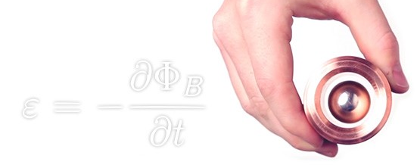
Feel Flux慢速掉落磁球-雙鋁杯
Feel Flux慢速掉落磁球是運用楞次定律設計出的精品玩具，能展示超慢速的球體運動，同時也製造了強烈的反重力錯覺效果。

Slide 14
Feel Flux慢速掉落磁球-雙鋁杯
楞次定律：由於磁通量的改變而產生的感應電流，其方向為抵抗磁通量改變的方向。

Slide 15
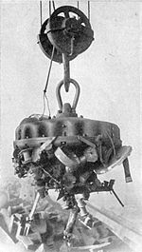
電與磁魔力
電磁鐵是可以以通電流來產生磁力的裝置，在電力普及的社會中是一項不可缺少的工具，屬非永久磁鐵，與永久磁鐵同為磁鐵的一種。
當直流電通過導體時會產生磁場，而通過作成螺線管的導體時則會產生類似棒狀磁鐵的磁場。在螺線管的中心加入一磁性物質則此磁性物質會被磁化而達到加強磁場的效果。
一般而言，電磁鐵所產生的磁場強度與直流電大小、線圈圈數及中心的導磁物質有關，在設計電磁鐵時會注重線圈的分布和導鐵物質的選擇，並利用直流電的大小來控制磁場強度。然而線圈的材料具有電阻而限制了電磁鐵所能產生的磁場大小，但隨著超導體的發現與應用將有機會突破現有的限制。

Slide 16
空氣共振柱演示儀
藉由喇叭振動驅使管內的空氣振動，當喇叭振動頻率等於空氣柱駐波頻率時，即產生共振。共振發生時該振動模式之振幅大增，位於駐波節處的保麗龍不會被驅動，而位於駐波波腹的保麗龍會被驅動。
日常生活中許多樂器都是利用空氣柱原理，利用吹奏方式，使管內空氣柱 形成駐波振動而發音之樂器，稱為管樂器，例如喇叭、洞簫、笛、笙等。若空氣柱的振動長度愈短，則所發出的聲音就愈高。因此短笛發出的聲音，比長笛高。

Slide 17
神龍沐浴-神奇的共振現象
神奇的龍洗 - 將雙手放在龍洗的兩個把手上來回摩擦，逐漸增加摩擦的頻率。當雙手來回摩擦的頻率等於龍洗的自然頻率時，龍洗會發出嗡嗡聲並使水花四濺，彷彿是龍在沐浴。
共振：在阻尼(損耗)很小的情況下，當外驅動源的頻率等 於系統的自然頻率時，系統能夠很有效率地從驅動源得到 能量，即使很微弱的驅動力，也能使系統以相當大的振幅振動。

Slide 18
空氣砲
空氣砲藉由密封桶子，保留空氣，然後對桶子施加壓力，空氣受到擠壓，就會從開口宣洩而出，一般來說桶子越大，效果越好。

Slide 19
看得到摸不到/神奇的雙凹面鏡組
在兩個凹面鏡的組合下，帶我們進入若真若假的境界。將物體放在一個凹面鏡的焦點上，所射出的光經過兩次反射後會聚集在上方焦點， 讓我們看見摸不著的實像。

Slide 20
玄機杯
當你由上方觀看未加水的杯子時，看到的只是模糊的圖案，這是因為圖案放置於半球形透明珠(可視為凸透鏡)的焦距內，所以圖案被放大而無法一覽全貌。逐漸加水進去時，使得水面逐 漸高過半球形透明珠頂端，壓克力曲面不再造成光的折射，抵銷掉放大鏡的效果，最後形成類似平板玻璃的樣態，加上水與壓克力的光折射率接近，所以光線能直進，幾乎不偏折而能看到清晰的圖案。

Slide 21
被關起來的光
當光由折射率較高的「光密」介質射向折射率較低的「光疏」介質時，其折射角會比入射角大，當入射角增加到某個角度時，折射角會等於90度，這個角度稱為「臨界角」。
入射角大於臨界角時，光會全部被反射回光密介質，這種現象就叫做「全反射」。運用全反射原理， 「光纖」便能使光在內部不斷前進而不會散失到外面去。

Slide 22
被關起來的光(光纖原理展示器)
「光纖」就是能輸送光線的纖維。它與能輸送自來水的水管以及能輸送瓦斯的瓦斯管一樣，只是管子的粗細小了許多，管徑的大小大約只有萬分之一公尺，只比頭髮稍粗。「光纖」的主要功用就是傳輸「光波」，因為「光波」在空氣中傳送都是沿直線進行，很容易被障礙物阻擋，所以需要「光纖」來幫忙輪送。它的作用，與水管輸送自來水和瓦斯管輪送瓦斯的功能並無不同，只是「光纖」是根據「全反射」的原理來傳輸「光波」，而在「全反射」的狀況下，整條「光纖」就像一條周圍都是鏡子的管線，一旦光線進入這條管子，它再也跑不出來，只有乖乖地從進口的這一端乖乖地跑到出口的那一端，就完成了「光波」的傳輸。
應用：光纖可以應用於很多領域，包括光纖通訊、電話工業、短距離的資料傳輸系統、海底電纜系統、視訊與影像系統、醫療用之內視鏡、音響之訊號線等等。目前用於通信中的光纖主要是玻璃纖維，其外徑約為250微米，中心通光部分直徑為10~60微米。
高錕因提出光纖可作長距離通信而獲頒2009年的諾貝爾物理學獎。

Slide 23
史特林引擎
1816年，由蘇格蘭的Robert Stirling發明，為一種可將熱能轉變為機械能的裝置。史特林引擎屬於外燃機，任何形式的外部熱源皆可應用作為熱功轉換。近年來隨者石油逐漸竭盡、地球暖化等因素，史特林引擎逐漸被重視，因為它有使用永續綠色能源(如太陽能)的優勢。
空氣受熱會膨脹，膨脹之後遇到冷空氣後又收縮，此時如果我們在一個容器中加入一個可自由活動的活塞，放進去之後我們在此容器的下端加熱並且在上端冷卻，其實只要上下兩端有溫差就可以了，接著空氣或因下方加熱而膨脹上升推動活塞，當空氣膨脹後碰到上端的冷空氣又遇冷收縮，這樣就形成一個簡單的循環。
循環分為四個階段:系統等體積吸熱、氣體等溫膨脹推動活塞(熱能轉化為機械能)、系統等體積放熱、氣體等溫壓縮。

Slide 24
賽貝克效應(Seebeck effect)
塞貝克效應於1821 年由德國科學家席Thomas J. Seebeck發現，其現象是當兩種不同性質的金屬導線之端點連接形成封閉迴路時，若兩接點間有溫差，即其中一接點之溫度高於另一接點者，則兩接點間會 產生一微小的熱電電動勢。
不同的金屬導體（或半導體）具有不同的自由電子密度 (費米能級的位置不同)，當兩種不同的金屬導體相互接觸時，在接觸面上的電子就會擴散以消除電子密度的差 異。而電子的擴散速率與接觸區的溫度成正比，只要維持兩金屬間的溫差，就能使電子持續擴散，產生熱電動勢。

Slide 25
永動機存在嗎-神奇的喝水鳥
當水在鳥頭的布料上蒸發時，會帶走一 部分的熱量。頭部裏的氣體，因為能量散失而溫度降低，因此部分氣體會凝結 而變成液態分子。根據氣體動力論 PV=nRT，溫度降低及氣體的莫耳數減少造成容器上半部的氣壓隨著減小。 喝水鳥站立時，容器上下兩半部的氣體不相通，上下半部的氣壓差使液 體被向上推擠，重心也因而上升。若重 心高於支點，重力形成的力矩便會使喝水鳥向前傾倒喝水。身體平直後，容器內部的蒸氣相通，氣壓上的差異消失，液體又可流回下半部，使得喝水鳥回復站姿。

Slide 26
隔空點火
熱力學第一定律：$∆U=Q+W$
管內空氣增加的內能= 管內空氣從外界吸收的熱+ 外界對管內空氣所做的功
當外界(活塞)快速壓縮管內空氣，管內空氣在極短時間內來不及與外界交換能量，此種過程稱為絕熱過程(Q = 0)。
絕熱過程中，管內空氣增加的內能 = 外界（活塞）對管內空氣所做的功
當活塞絕熱壓縮管內空氣時，對其做正功。因此，管內空 氣內能增加，於是溫度上升進而將紙點燃。

Slide 27
記憶合金風車
風車的心臟竟然只是一個細細的金屬線圈? 只需要碰到熱水便會開始轉動
記憶合金熱動風車是由一個封閉的形狀記憶合金(鎳鈦諾)金屬環，通過熱水與空氣冷卻驅動兩個輪子週期性的順暢運轉。

Slide 28
螢光黨來了-石頭變珠寶
基態的原子吸收特定能量的電磁波(光子)會躍遷到較高的能階（激發態），但原子在高能階無法久留，過了一段時間後就會回到低能階。原子從高能階回到低能階會放出波長較長的電磁波(相較於照射電磁波)，稱為螢光。

Slide 29
簡易氫氧燃料電池
利用電解水得到氫氣及氧氣（化學能轉成電能）；再由氫氣與氧氣產生水（電能 釋放），可形成無汙染之氫氧燃料電池。氫氧燃料電池的燃料（氫氣）在陽極產生氧化反應，陰極則是氧氣進行還原反應，只要燃料源源不絕，氫氧燃料電池就 可以持續放電。由於它具有無噪音、低污染、高效率及燃料可來自再生資源等優 點，且最終副產品只有熱能與純水，不會對環境造成任何威脅並可應用於發電、 汽車到個人電子產品等領域，現已成為國際間競相發展之能源技術。

Slide 30
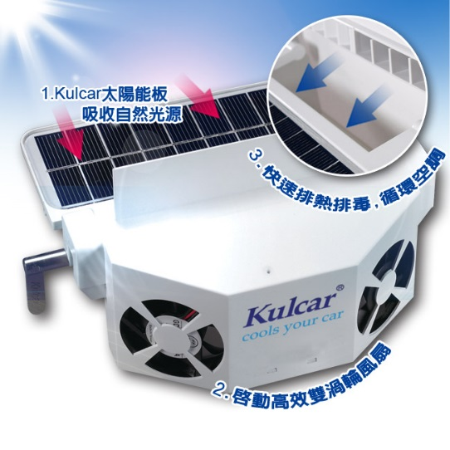
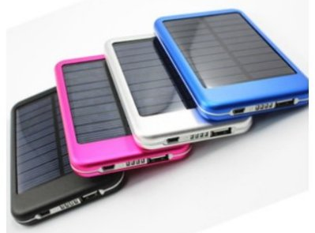
太陽能發電
太陽除了提供光和熱之外，其實它也可以用來發電，而這就是所謂的太陽能發電，它的原理其實還蠻簡單的，就是利用太陽的光能熱能去產生電能，太陽能發電可以分為光電轉換和光熱轉換兩種模式。

Slide 31
太陽能發電
光電轉換又可以稱作太陽能光電，它是利用太陽能板吸收太陽光然後產生直流電的一種發電裝置系統，太陽能板的構造主要是以半導體為原料所製作出來的太陽能電池所組成的，像我們平常所看到的太陽能計算機就是光電轉換的太陽能發電。
光熱轉換是利用鏡子反射太陽光使其聚焦於玻璃管，而玻璃管內則是可以加熱的液體，像是油之類的液體，當太陽光集中照射玻璃管，管內的油會因為溫度上升而產生蒸氣，而這些蒸氣則可以用來推動渦輪機，使發電機可以產生電能。

Slide 32
風力發電
風力發電就是利用風去轉動風車，使發電機產生電能，風力發電開始發電的時機完全取決於風的力量，當風速達到啟動風速，風車自然會開始轉動，發電機也會開始發電，當風速過於強大甚至已達到關閉風速，風車將會自動停止發電，以保護整個風力發電系統和風車。
風是如何產生的？
風其實來自於太陽，因為太陽照射地球的赤道和極地，其溫度是不均勻的，因為溫度差的關係而產生空氣對流，風就是這樣形成的。

Slide 33
水力發電
水力發電原理其實非常簡單，就是利用大量的水引入水輪機，而用來引水的壓力鋼管是一個引水隧道，源源不絕的水就從水壩上的水庫流入引水隧道，然後再衝向水輪機使其旋轉，而水輪機又與發電機連結合體，使用水的衝擊力產生機械能，再利用水輪機所產生的機械能轉換成發電機的電能，而這就是水力發電原理，看來水能載舟亦能覆舟還能發電。

